Slide 1

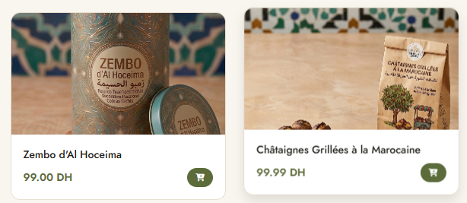
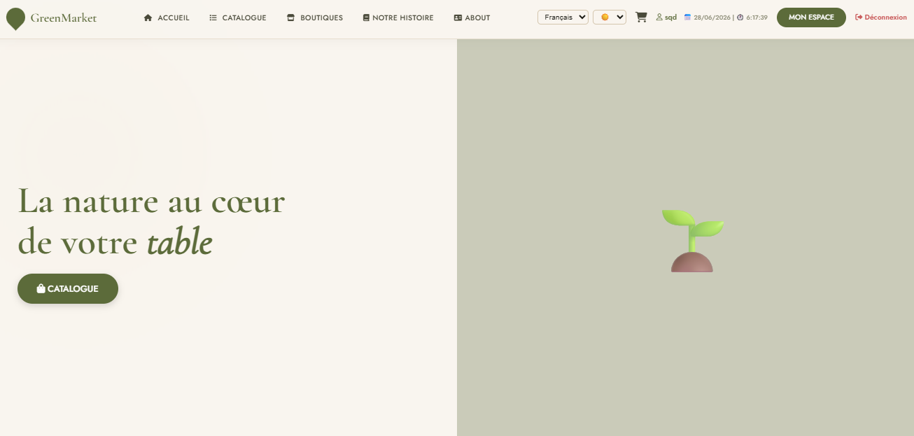
GreenMarket
Plateforme de vente de produits du terroir marocain

Slide 2
Introduction au Projet
Promouvoir l'authenticité et soutenir l'économie locale Réalisation: Lamiae El Fetouh- Roumaissae Akhrif - Ismail Chtoun - Ismail Azaanoun - Mohammed Alaiz Encadrement: Mme.Joairia Lafhal DEV102/ISMO-MARTIL/OFPPT - 2025/2026

Slide 3


Contexte et Objectifs
La Problématique
Notre Objectif
Actuellement, les producteurs locaux font face à une faible visibilité numérique. De leur côté, les consommateurs rencontrent des difficultés croissantes pour identifier, sourcer et acquérir des produits du terroir authentiques et garantis.
Créer une plateforme numérique dédiée aux circuits courts. Cette solution écoresponsable favorise la vente directe, offre une gestion de boutiques pour les producteurs, et intègre un système d'avis et de commandes fiables.

Slide 4

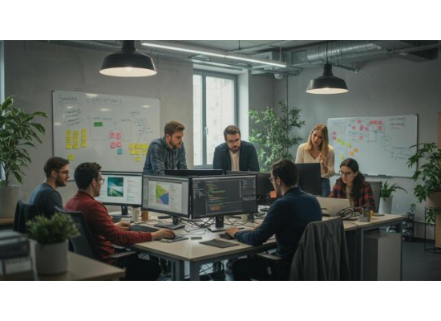
L'Équipe du Projet
Une synergie de compétences au service du développement (Formation DEV 202 - M201) :
•
Azaanoun Ismail : Base de données, PHP, intégration globale.
•
Chtoun Ismail : Architecture et optimisation de la Base de données.
•
Lamiae El Ftouh : Maquettage UI/UX (Figma) et intégration HTML/CSS.
•
Roumaissae Akhrif : Design d'interface (Figma) et structure HTML/CSS.
•
Alaiz Mohammed : Supervision, coordination technique, HTML/CSS.

Slide 5









Fonctionnalités Principales
Commerce
Engagement
Gestion
Catalogue avec filtres avancés, gestion de panier optimisée par cookies, et systèmes de paiement multiples (Carte, PayPal, Crypto).
Authentification sécurisée (CAPTCHA), système d'avis modéré pour la confiance, et gamification avec points de fidélité et badges.
Tableaux de bord personnalisés pour chaque rôle (Client, Producteur, Admin) et génération automatisée de factures PDF.

Slide 6


Architecture Technique
Technologies Employées
Backend & Base de Données : Architecture solide en PHP natif avec gestion sécurisée des sessions. Les données sont gérées sous MySQL via l'interface PDO.
Frontend & Design : Interface responsive développée en HTML5, CSS3, et JavaScript vanilla, intégrant une identité visuelle forte (motif zellige).
Bibliothèques & Outils : Utilisation de Chart.js pour les statistiques (dashboards), FPDF pour la génération de factures, et GitHub pour le versioning.

Slide 7

Planification et Exécution
Phase du Projet | Période Ciblée | Statut
Conception (MCD/MLD, Maquettes Figma) | Fin avril | Achevé
Architecture Base de Données | Mai | Achevé
Développement Frontend | 18 mai | Achevé
Développement Backend (Authentification) | 26 mai | Achevé
Intégration des Fonctionnalités de Gestion | 20 juin | Achevé
Module de Gamification & Tests | Fin juin | Achevé

Slide 8


Évolution du Modèle de Données
Optimisation de l'Architecture
Modèle Logique (MLDR Textuel)
Le modèle initial, fortement normalisé (multi-tables pour producteur, client, admin), a été restructuré pour répondre aux contraintes de performance et d'agilité.
COMPTE(id_compte, nom, email, mot_de_passe, role, points_fidelite) PRODUIT(id_produit, nom, description, prix, stock, #id_producteur) COMMANDE(id_commande, date_cmd, montant_total, statut, #id_client) LIGNE_CMD(#id_commande, #id_produit, quantite) AVIS(id_avis, note, commentaire, #id_produit, #id_client)
Le modèle final est simplifié : une table centrale unique compte avec distinction par rôles, la gestion du panier déportée en cookies, et l'ajout de tables spécifiques pour la gamification.

Slide 9



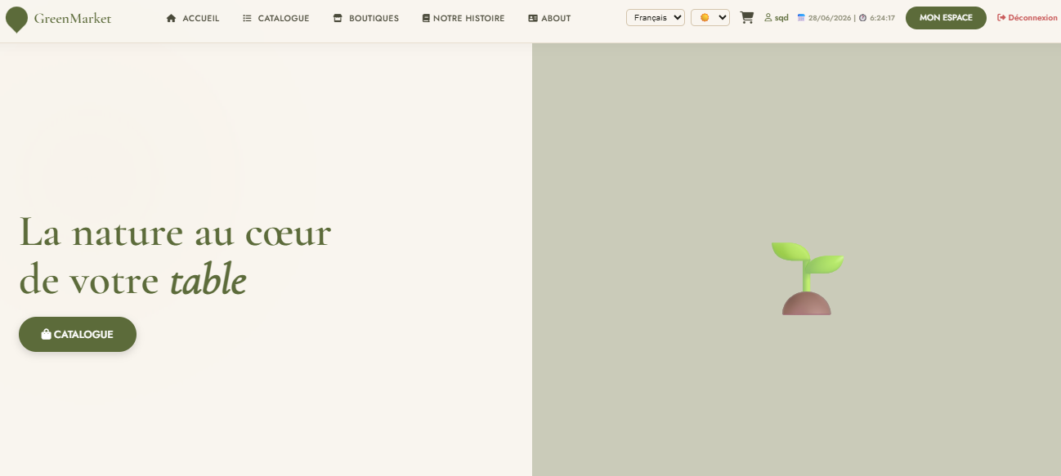
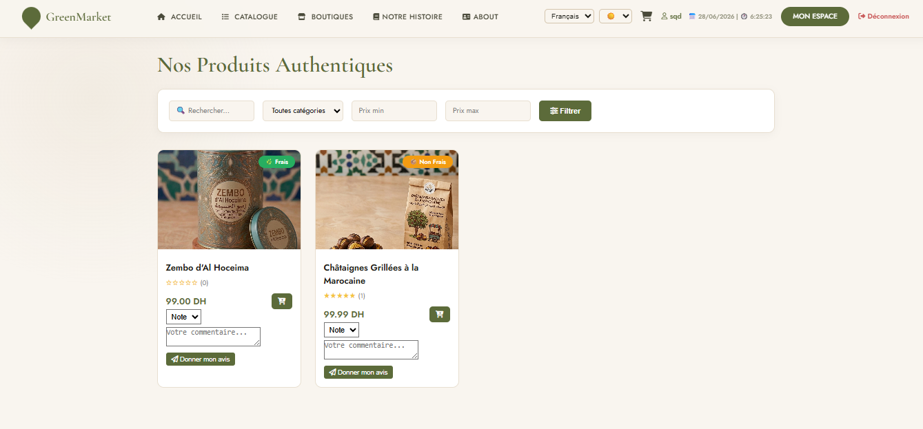
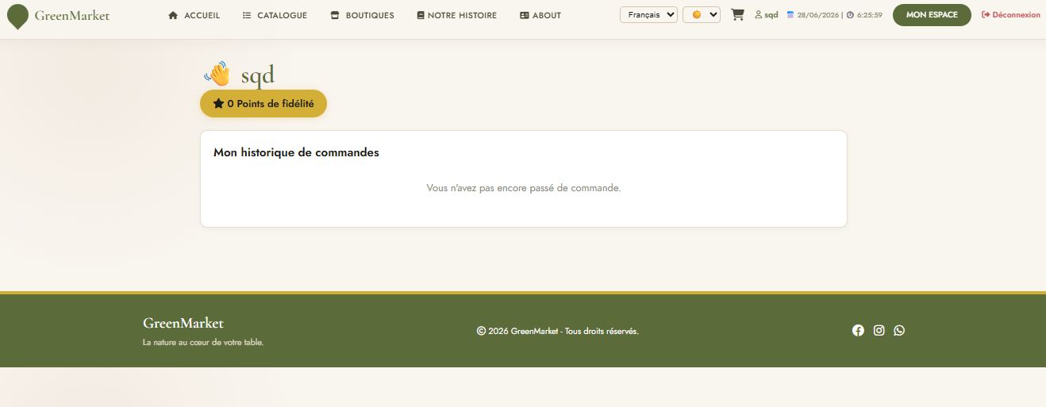
Aperçu de la Plateforme
Page d'Accueil
Catalogue & Filtres
Tableau de Bord

Slide 10
Difficultés et Solutions Déployées
Instabilité initiale du PHP : Résolue par des sessions de correction de code collectives, aboutissant à une version stable le 16/06.
Panier en cookies : Nécessité d'adapter complètement la logique de mise à jour pour garantir des performances optimales sans saturer la BDD.
Génération des factures : Intégration et paramétrage complexe du pack FPDF, avec résolution des problèmes de chemins de fichiers.
Sécurité de connexion (CAPTCHA) : Implémentation réussie avec conservation sécurisée du code de vérification au sein des variables de session.

Slide 11
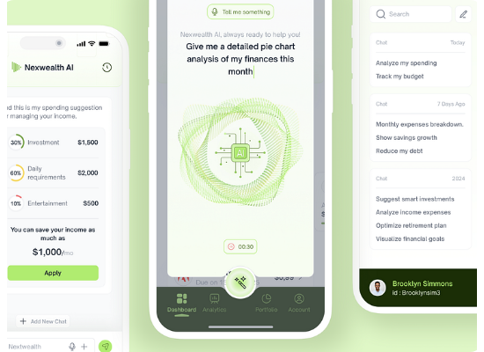
Pistes d'Amélioration Futures
Afin de faire évoluer GreenMarket, plusieurs axes d'extensions sont envisagés pour la V2 :
•
Intégration d'une passerelle de paiement réelle (Stripe, CMI).
•
Développement d'une application mobile native dédiée.
•
Intégration de l'Intelligence Artificielle pour des recommandations de produits personnalisées.
•
Mise en place de notifications par email automatisées.
•
Système avancé de gestion des réclamations clients.

Slide 12

Conclusion
GreenMarket est une plateforme fonctionnelle, répondant aux objectifs initiaux.
L'équipe a su surmonter les défis techniques grâce à une collaboration solide.

Slide 13






Sources des illustrations
https://static.vecteezy.com/system/resources/thumbnails/071/530/832/small/software-developers-team-collaboration-meeting-in-modern-office-programming-code-review-and-discussion-photo.jpeg
Source: www.vecteezy.com
https://img.freepik.com/premium-vector/cloud-architect-abstract-concept-vector-illustration-datacenter-worker-with-diagram-laptop-technology-network-security-architecture-edge-computing-cloud-network-safety-abstract-metaphor_107173-45767.jpg
Source: www.freepik.com
https://wclrpxsaxaytddashlef.supabase.co/storage/v1/object/public/products/1773413273885-z6gt6q5.webp
Source: www.moroccanorganica.com
https://elements-resized.envatousercontent.com/elements-cover-images/043bde5e-0661-4cf7-ad7f-ca13b73226c7?w=433&cf_fit=scale-down&q=85&format=auto&s=5fd4dfa51c3253453c19cae3f7699a1098c35abf8334195dce0f817cce61ec19
Source: elements.envato.com
https://cdn.dribbble.com/userupload/10957436/file/original-f9c117451ef8c95fd574b63d18ae9389.png?format=webp&resize=400x300&vertical=center
Source: dribbble.com
https://cdn.dribbble.com/userupload/43426695/file/original-6fdee7d9522c2c2ef36718c9471b4c84.png?resize=752x&vertical=center
Source: dribbble.com

